Slide 1
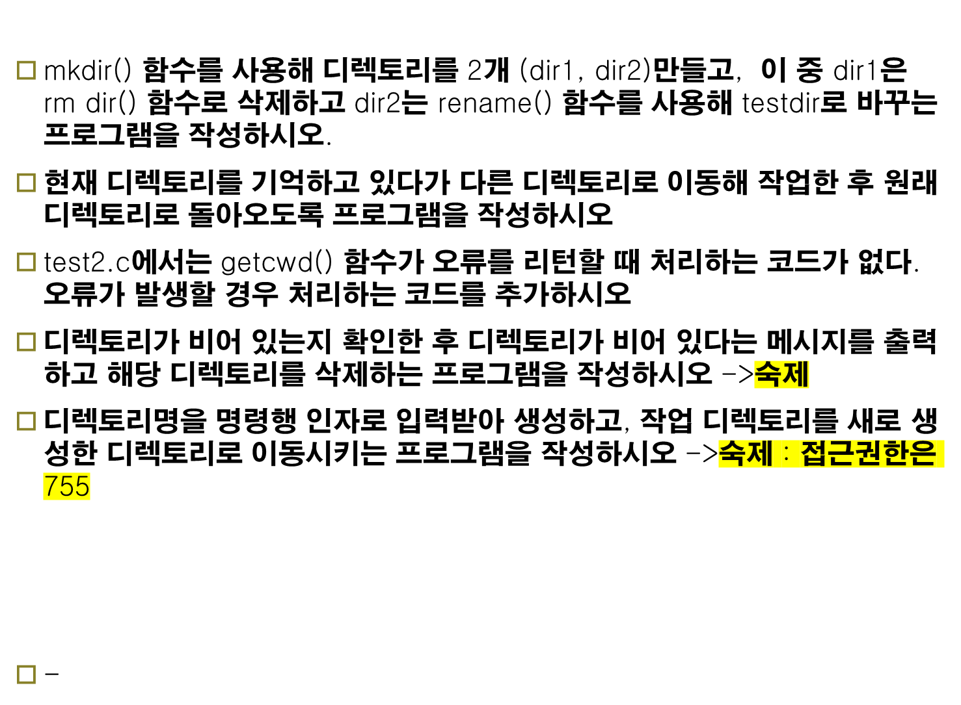
실습

Slide 2
실습
‘.’과 ‘..’항목을 제외하고 디렉토리에 있는 파일이나 하위 디렉토리명을 출력하는 프로그램을 작성하시오
파일명을 명령행 인자로 입력받고 이 파일이 현재 디렉토리에 있는지 확인하는 프로그램을 작성하시오

